Slide 1

Ročník: | VIII.
Vzdělávací oblast: | Člověk a příroda
Vzdělávací obor: | Přírodopis
Tematický okruh: | Biologie člověka
Téma: | Soustava opěrná - lebka
Jméno autora: | Bc. Kočovská Renata
Vytvořeno dne: | 5. 11. 2011
Metodický popis, (anotace): | Materiál slouží na podporu výuky tématu opěrná soustava - lebka
VY_32_INOVACE_04-01

Slide 2
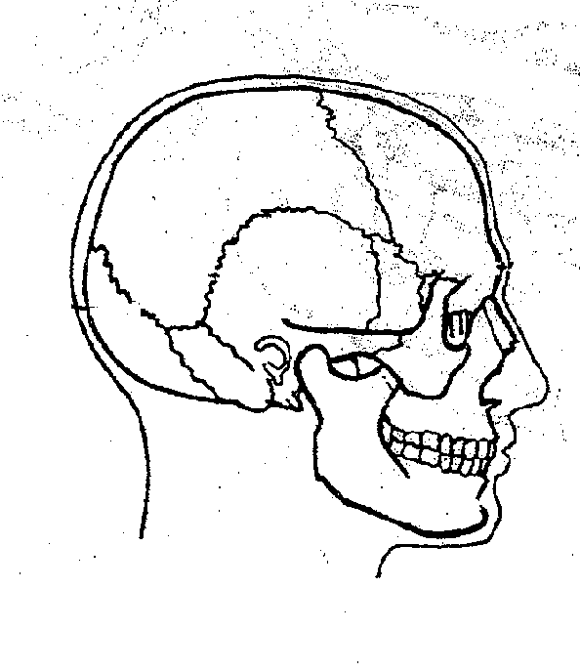
Opěrná soustava
LEBKA

Slide 3
FUNKCE LEBKY
chrání mozek
chrání čidla (smysly)
zrak
sluch
čich
rovnováhy

Slide 4
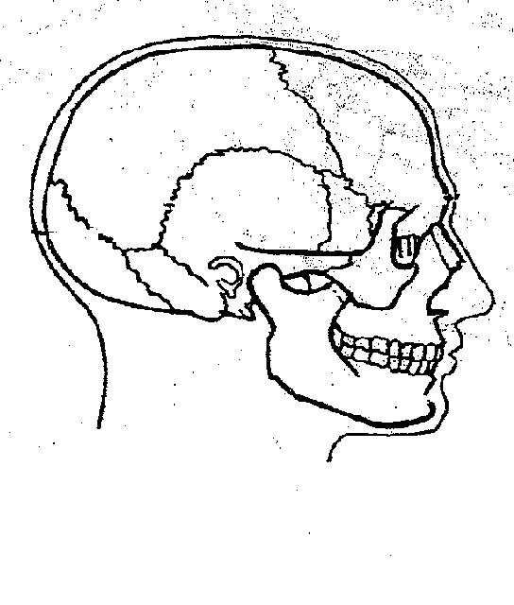
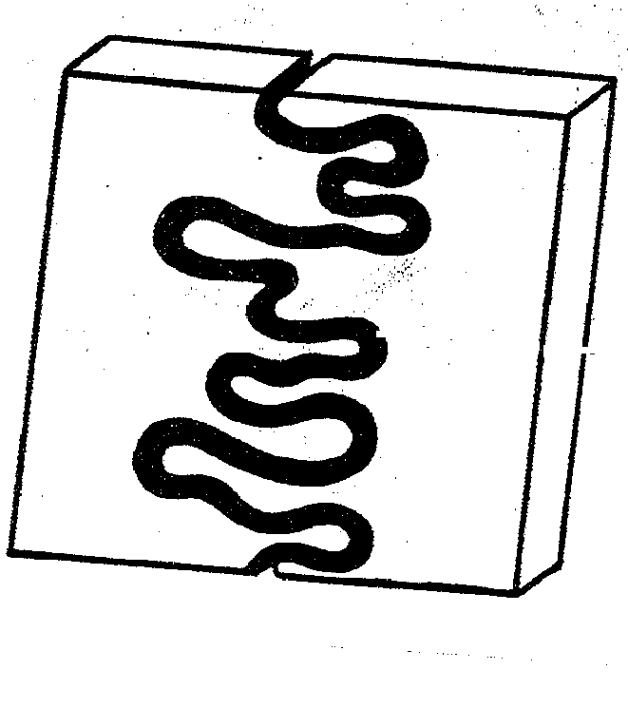
SPOJENÍ KOSTÍ
švy – pevné spojení
kloubně – dolní čelist
text
ŠEV

Slide 5
Fontanela
u novorozenců
místa, kde nepřiléhají lebeční kosti
kosti spojeny vazivem
nebezpečí poranění mozku !!!

Slide 6
KOSTRA LEBKY
Část obličejová
horní čelist
dolní čelist
lícní kosti
nosní kosti
slzní kosti
patrové kosti
jazylka
radličná kost
Obr. 1

Slide 7
Část mozková
temenní kosti
spánkové kosti
skalní kost
čelní kost
týlní kost
čichová kost
klínová kost
Obr. 1

Slide 8
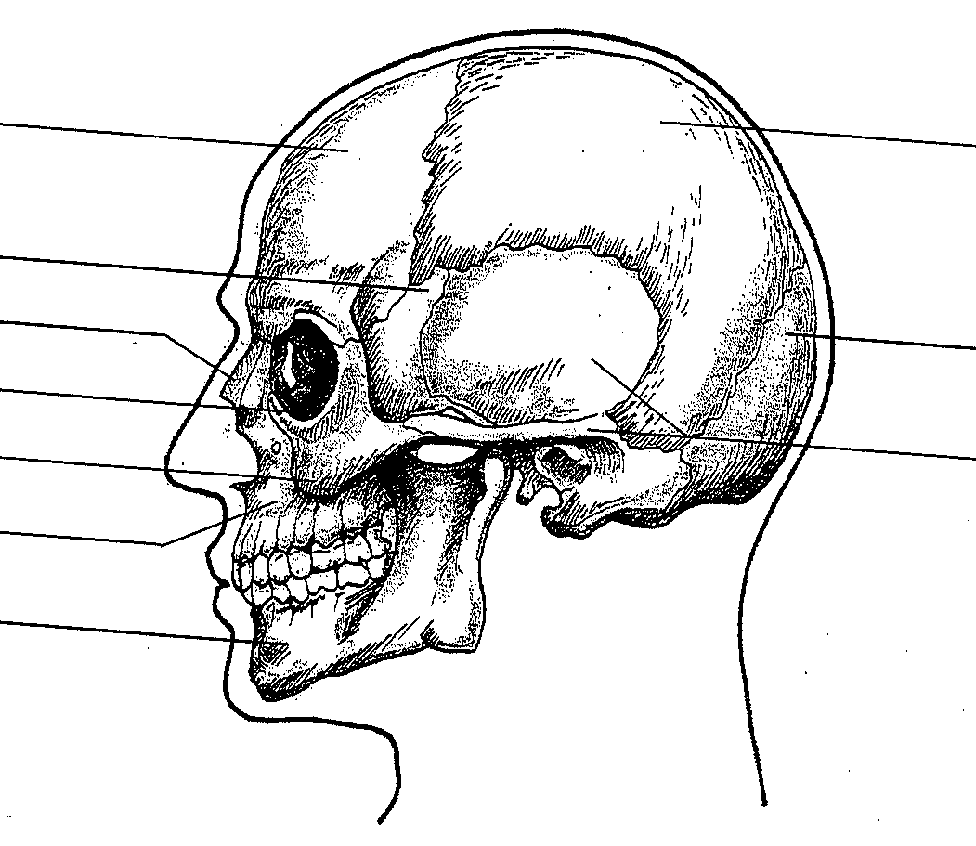
kost čelní
kost temenní
kost klínová
kost nosní
kost týlní
kost slzní
kost lícní
horní čelist
kost spánková
kost skalní
dolní čelist
zpět 1
zpět 2

Slide 9
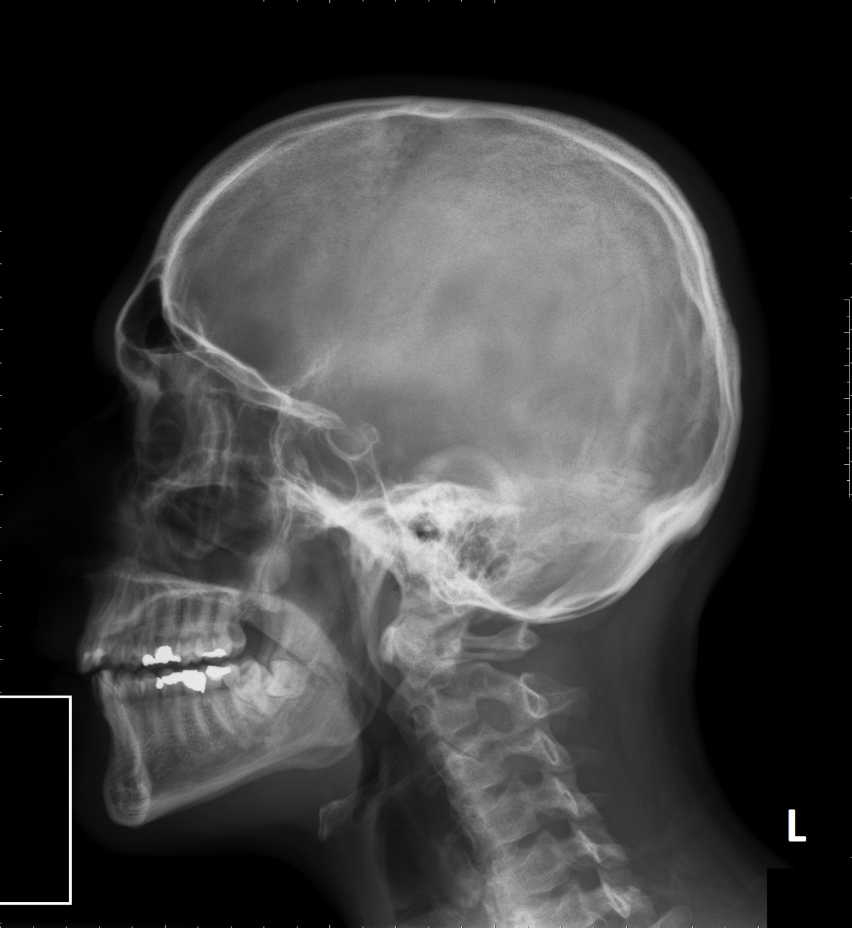
RTG lebky

Slide 10
Vyber správnou odpověď:
Kosti na lebce jsou spojeny?
a) srostlé
b) švy
2. Fontanela se vyskytuje u?
kojenců
starých lidí
3. Lebka má funkci?
chrání mozek
chrání smyslová čidla

Slide 11
SPRÁVNĚ

Slide 12
ŠPATNĚ
Zkus to znovu

Slide 13
Děkuji za pozornost

Slide 14
Použité zdroje a literatura:
Snímek 2,4:
ČERNÍK, Vladimír. Přírodopis 3 Biologie člověka. 1. vyd. Praha: SPN, 1999.
SBN 80-85937-97-2. s. 23-25.
Snímek 8:
KVASNIČKOVÁ, Danuše. Ekologický přírodopis – pracovní sešit pro 8. roč. 1. vyd. Praha:
FORTUNA, 2000. ISBN 80-7168-713-8. s. 18.
Snímek 9:[cit 2011-11-04]. Dostupný pod licencí Commons Wikimedia na WWW:
http://commons.wikimedia.org/wiki/File:Lat_lebka.jpg

